Slide 1
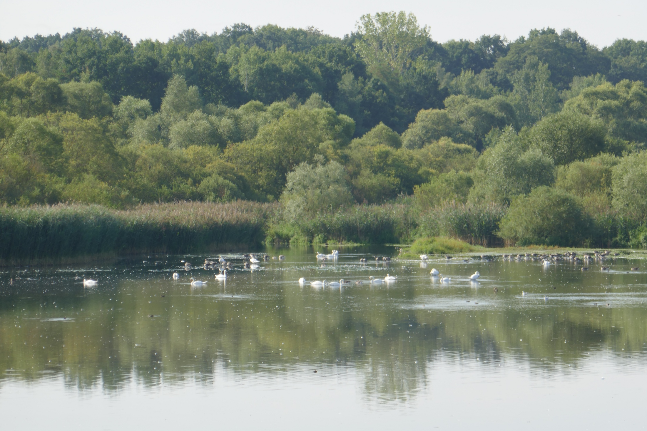
Talsperre Windischleuba Orientierende Altlastenuntersuchung Dr. Jürgen C. Forster Sakosta GmbH, Nobitz Landratsamt Altenburger Land, 14.04.2026

Slide 2
Inhalt
Aufgabenstellung
Einige Begriffe aus dem Bodenschutz
Unsere Vorgehensweise
1
2
34
5
6
7
8
Ergebnisse – Schadstoffe im Verlandungsbereich
Ergebnisse – Schadstoffe im Aufschüttungsbereich
Ergebnisse – Radionuklide
Gefährdung von Schutzgütern
Maßnahmenempfehlungen

Slide 3
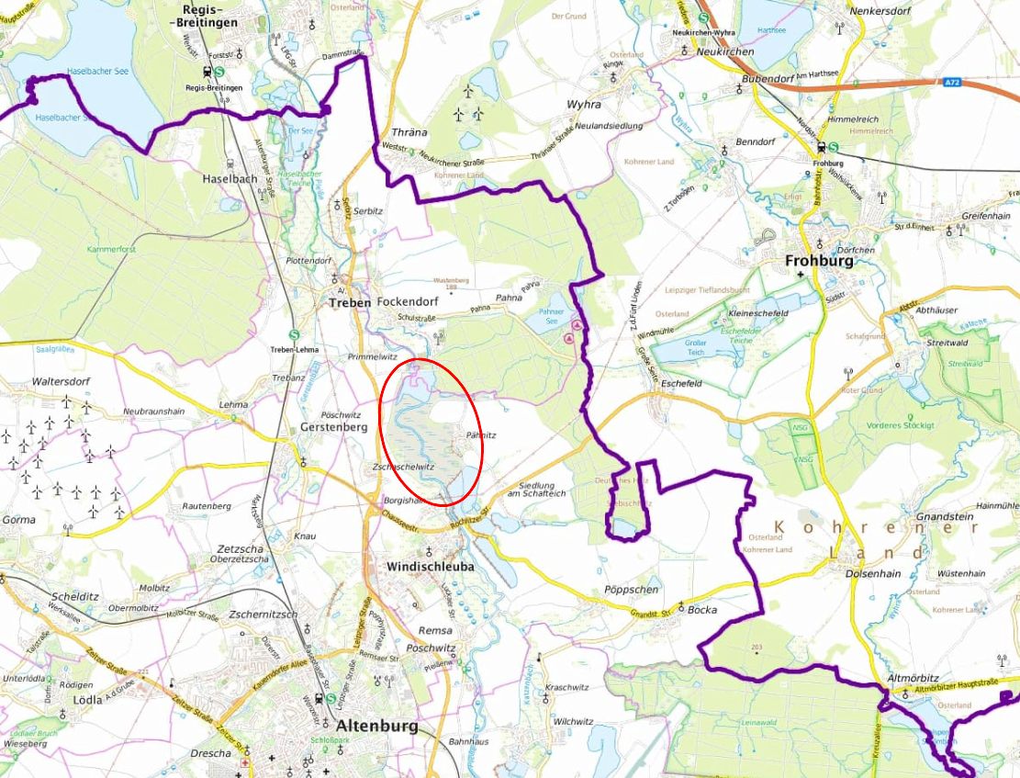
Lage

Slide 4
Inhalt
Aufgabenstellung
Einige Begriffe aus dem Bodenschutz
Unsere Vorgehensweise
1
2
34
5
6
7
8
Ergebnisse – Schadstoffe im Verlandungsbereich
Ergebnisse – Schadstoffe im Aufschüttungsbereich
Ergebnisse – Radionuklide
Gefährdung von Schutzgütern
Maßnahmenempfehlungen

Slide 5
1 Aufgabenstellung
Anfrage des Landratsamtes Altenburger Land:
Untersuchung der Verlandungszonen der Talsperre (6 Kleinrammbohrungen bis 7 m Tiefe)
Untersuchung der Sedimentablagerungsfläche außerhalb der Verlandungszone südlich der Talsperre (18 Kleinrammbohrungen bis 5 m Tiefe)
jeweils Entnahme von Bodenproben in maximal metrigen Abschnitten und Untersuchung auf ein zuvor festgelegtes Analysenprogramm
auf der Sedimentablagerungsfläche flächenbezogene Entnahme von Bodenproben aus den Tiefen 0-10 cm und 10-30 cm (Wirkungspfad Boden – Nutzpflanze)
Erstellen eines Abschlussberichtes mit entsprechender Gefährdungsabschätzung und Handlungsempfehlung auf Grundlage der Untersuchungsergebnisse

Slide 6
1 Aufgabenstellung
Randbedingungen:
Minimierung des Eingriffs in das Schutzgebiet
Verzicht auf schwere Technik und Baustraßen
Durchführung der Probenahmen außerhalb der Brut- und Setzzeit
Vermeidung des Durchbohrens der geringdurchlässigen natürlichen Auelehmschicht

Slide 7
1 Aufgabenstellung
Zusätzliche Auflagen der Thüringer Aufbaubank an das Landratsamt Altenburger Land:
Der Antragsteller hat im Ergebnis der Untersuchungen eine umfassende Beurteilung vorzulegen, ob Gefahren von den Sedimenten der Talsperre ausgehen, die weitere eigenen Handlungen als Untere Bodenschutzbehörde erfordern. Dazu sind u. a. zu bewerten,
ob und ggf. in welchem Umfang aufgrund der abgelagerten und zwischenzeitlich bewachsenen Sedimente und deren hydraulischer Belastung im Falle eines Hochwassers (HQ 100) tatsächlich eine Gefährdung des bebauten Innenbereichs der Ortslage Fockendorf zu erwarten ist,
ob von einer vorhandenen Gefährdung des Grundwassers (z. B. durch eine defekte Dichtung der Talsperre) auszugehen ist.

Slide 8
Inhalt
Aufgabenstellung
Einige Begriffe aus dem Bodenschutz
Unsere Vorgehensweise
1
2
34
5
6
7
8
Ergebnisse – Schadstoffe im Verlandungsbereich
Ergebnisse – Schadstoffe im Aufschüttungsbereich
Ergebnisse – Radionuklide
Gefährdung von Schutzgütern
Maßnahmenempfehlungen

Slide 9
2 Einige Begriffe aus dem Bodenschutz
Orientierende Untersuchung (OU) Eine OU ist der erste Schritt der technischen Erkundung im deutschen Bodenschutzrecht. Ihr Hauptzweck ist es, einen bestehenden Anfangsverdacht auf eine schädliche Bodenveränderung oder Altlast entweder zu bestätigen oder auszuräumen.
Vorsorgewerte Vorsorgewerte sind Schwellenwerte, bei deren Überschreitung die Besorgnis besteht, dass eine schädliche Bodenveränderung entstehen könnte.
Prüfwerte Schwellenwerte, bei deren Überschreitung der Verdacht auf eine schädliche Bodenveränderung besteht.
Maßnahmenwerte Schwellenwerte, bei deren Überschreitung in der Regel eine schädliche Bodenveränderung vorliegt und Gefahrenabwehrmaßnahmen erforderlich sind.

Slide 10
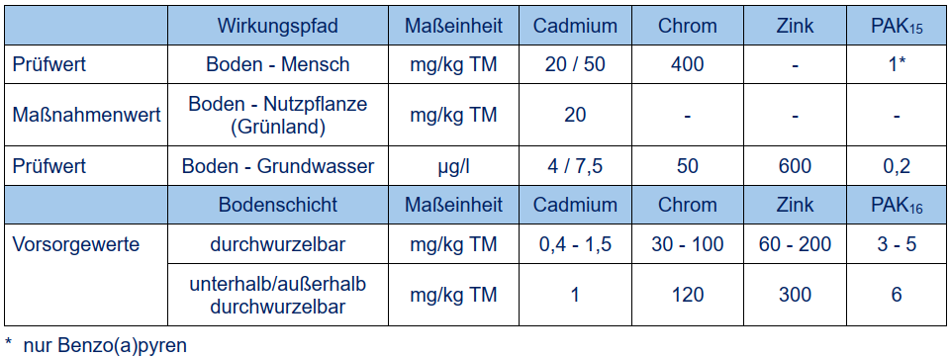
2 Einige Begriffe aus dem Bodenschutz
Schwellenwerte aus der BBodSchV

Slide 11
Inhalt
Aufgabenstellung
Einige Begriffe aus dem Bodenschutz
Unsere Vorgehensweise
1
2
34
5
6
7
8
Ergebnisse – Schadstoffe im Verlandungsbereich
Ergebnisse – Schadstoffe im Aufschüttungsbereich
Ergebnisse – Radionuklide
Gefährdung von Schutzgütern
Maßnahmenempfehlungen

Slide 12
3 Unsere Vorgehensweise
Ortsbegehungen zur Identifizierung standfester Zugangswege in die Verlandungszonen inkl. Einmessen der Wege und Bohrpunkte mit GPS
Freischneiden der Zugangswege auf ca. 1,5 m Breite
Einsatz einer Bohranlage auf Raupenfahrgestell
Ausführung von 9 Kleinrammbohrungen (Erweiterung nach Abstimmung TAB)
Probenentnahme aus den Rammkernsondierungen in Behälter nach Vorgabe des Labors
Probenregistrierung, Massenbestimmung
Probenauswahl, Erstellen von Probenbegleitscheinen
Probenversand mit Kurierdienst
18 Kleinrammbohrungen und Probenentnahme auf der Sedimentaufschüttungsfläche
zusätzlich Entnahme von 18 x 25 Proben aus den Tiefen 0-10 cm und 10-30 cm
Probenbehandlung wie in den Verlandungszonen

Slide 13
3 Unsere Vorgehensweise
Ortsbegehungen zur Identifizierung standfester Zugangswege in die Verlandungszonen inkl. Einmessen der Wege und Bohrpunkte mit GPS
Freischneiden der Zugangswege auf ca. 1,5 m Breite
Einsatz einer Bohranlage auf Raupenfahrgestell
Ausführung von 9 Kleinrammbohrungen (Erweiterung nach Abstimmung TAB)
Probenentnahme aus den Rammkernsondierungen in Behälter nach Vorgabe des Labors
Probenregistrierung, Massenbestimmung
Probenauswahl, Erstellen von Probenbegleitscheinen
Probenversand mit Kurierdienst
18 Kleinrammbohrungen und Probenentnahme auf der Sedimentaufschüttungsfläche
zusätzlich Entnahme von 18 x 25 Proben aus den Tiefen 0-10 cm und 10-30 cm
Probenbehandlung wie in den Verlandungszonen

Slide 14
3 Unsere Vorgehensweise
Ortsbegehungen zur Identifizierung standfester Zugangswege in die Verlandungszonen inkl. Einmessen der Wege und Bohrpunkte mit GPS
Freischneiden der Zugangswege auf ca. 1,5 m Breite
Einsatz einer Bohranlage auf Raupenfahrgestell
Ausführung von 9 Kleinrammbohrungen (Erweiterung nach Abstimmung TAB)
Probenentnahme aus den Rammkernsondierungen in Behälter nach Vorgabe des Labors
Probenregistrierung, Massenbestimmung
Probenauswahl, Erstellen von Probenbegleitscheinen
Probenversand mit Kurierdienst
18 Kleinrammbohrungen und Probenentnahme auf der Sedimentaufschüttungsfläche
zusätzlich Entnahme von 18 x 25 Proben aus den Tiefen 0-10 cm und 10-30 cm
Probenbehandlung wie in den Verlandungszonen

Slide 15
3 Unsere Vorgehensweise
Ortsbegehungen zur Identifizierung standfester Zugangswege in die Verlandungszonen inkl. Einmessen der Wege und Bohrpunkte mit GPS
Freischneiden der Zugangswege auf ca. 1,5 m Breite
Einsatz einer Bohranlage auf Raupenfahrgestell
Ausführung von 9 Kleinrammbohrungen (Erweiterung nach Abstimmung TAB)
Probenentnahme aus den Rammkernsondierungen in Behälter nach Vorgabe des Labors
Probenregistrierung, Massenbestimmung
Probenauswahl, Erstellen von Probenbegleitscheinen
Probenversand mit Kurierdienst
18 Kleinrammbohrungen und Probenentnahme auf der Sedimentaufschüttungsfläche
zusätzlich Entnahme von 18 x 25 Proben aus den Tiefen 0-10 cm und 10-30 cm
Probenbehandlung wie in den Verlandungszonen

Slide 16
3 Unsere Vorgehensweise
Ortsbegehungen zur Identifizierung standfester Zugangswege in die Verlandungszonen inkl. Einmessen der Wege und Bohrpunkte mit GPS
Freischneiden der Zugangswege auf ca. 1,5 m Breite
Einsatz einer Bohranlage auf Raupenfahrgestell
Ausführung von 9 Kleinrammbohrungen (Erweiterung nach Abstimmung TAB)
Probenentnahme aus den Rammkernsondierungen in Behälter nach Vorgabe des Labors
Probenregistrierung, Massenbestimmung
Probenauswahl, Erstellen von Probenbegleitscheinen
Probenversand mit Kurierdienst
18 Kleinrammbohrungen und Probenentnahme auf der Sedimentaufschüttungsfläche
zusätzlich Entnahme von 18 x 25 Proben aus den Tiefen 0-10 cm und 10-30 cm
Probenbehandlung wie in den Verlandungszonen

Slide 17
3 Unsere Vorgehensweise
Ortsbegehungen zur Identifizierung standfester Zugangswege in die Verlandungszonen inkl. Einmessen der Wege und Bohrpunkte mit GPS
Freischneiden der Zugangswege auf ca. 1,5 m Breite
Einsatz einer Bohranlage auf Raupenfahrgestell
Ausführung von 9 Kleinrammbohrungen (Erweiterung nach Abstimmung TAB)
Probenentnahme aus den Rammkernsondierungen in Behälter nach Vorgabe des Labors
Probenregistrierung, Massenbestimmung
Probenauswahl, Erstellen von Probenbegleitscheinen
Probenversand mit Kurierdienst
18 Kleinrammbohrungen und Probenentnahme auf der Sedimentaufschüttungsfläche
zusätzlich Entnahme von 18 x 25 Proben aus den Tiefen 0-10 cm und 10-30 cm
Probenbehandlung wie in den Verlandungszonen

Slide 18
3 Unsere Vorgehensweise
Ortsbegehungen zur Identifizierung standfester Zugangswege in die Verlandungszonen inkl. Einmessen der Wege und Bohrpunkte mit GPS
Freischneiden der Zugangswege auf ca. 1,5 m Breite
Einsatz einer Bohranlage auf Raupenfahrgestell
Ausführung von 9 Kleinrammbohrungen (Erweiterung nach Abstimmung TAB)
Probenentnahme aus den Rammkernsondierungen in Behälter nach Vorgabe des Labors
Probenregistrierung, Massenbestimmung
Probenauswahl, Erstellen von Probenbegleitscheinen
Probenversand mit Kurierdienst
18 Kleinrammbohrungen und Probenentnahme auf der Sedimentaufschüttungsfläche
zusätzlich Entnahme von 18 x 25 Proben aus den Tiefen 0-10 cm und 10-30 cm
Probenbehandlung wie in den Verlandungszonen

Slide 19
3 Unsere Vorgehensweise
Ortsbegehungen zur Identifizierung standfester Zugangswege in die Verlandungszonen inkl. Einmessen der Wege und Bohrpunkte mit GPS
Freischneiden der Zugangswege auf ca. 1,5 m Breite
Einsatz einer Bohranlage auf Raupenfahrgestell
Ausführung von 9 Kleinrammbohrungen (Erweiterung nach Abstimmung TAB)
Probenentnahme aus den Rammkernsondierungen in Behälter nach Vorgabe des Labors
Probenregistrierung, Massenbestimmung
Probenauswahl, Erstellen von Probenbegleitscheinen
Probenversand mit Kurierdienst
18 Kleinrammbohrungen und Probenentnahme auf der Sedimentaufschüttungsfläche
zusätzlich Entnahme von 18 x 25 Proben aus den Tiefen 0-10 cm und 10-30 cm
Probenbehandlung wie in den Verlandungszonen

Slide 20
3 Unsere Vorgehensweise
Ortsbegehungen zur Identifizierung standfester Zugangswege in die Verlandungszonen inkl. Einmessen der Wege und Bohrpunkte mit GPS
Freischneiden der Zugangswege auf ca. 1,5 m Breite
Einsatz einer Bohranlage auf Raupenfahrgestell
Ausführung von 9 Kleinrammbohrungen (Erweiterung nach Abstimmung TAB)
Probenentnahme aus den Rammkernsondierungen in Behälter nach Vorgabe des Labors
Probenregistrierung, Massenbestimmung
Probenauswahl, Erstellen von Probenbegleitscheinen
Probenversand mit Kurierdienst
18 Kleinrammbohrungen und Probenentnahme auf der Sedimentaufschüttungsfläche
zusätzlich Entnahme von 18 x 25 Proben aus den Tiefen 0-10 cm und 10-30 cm
Probenbehandlung wie in den Verlandungszonen

Slide 21
3 Unsere Vorgehensweise
Ortsbegehungen zur Identifizierung standfester Zugangswege in die Verlandungszonen inkl. Einmessen der Wege und Bohrpunkte mit GPS
Freischneiden der Zugangswege auf ca. 1,5 m Breite
Einsatz einer Bohranlage auf Raupenfahrgestell
Ausführung von 9 Kleinrammbohrungen (Erweiterung nach Abstimmung TAB)
Probenentnahme aus den Rammkernsondierungen in Behälter nach Vorgabe des Labors
Probenregistrierung, Massenbestimmung
Probenauswahl, Erstellen von Probenbegleitscheinen
Probenversand mit Kurierdienst
18 Kleinrammbohrungen und Probenentnahme auf der Sedimentaufschüttungsfläche
zusätzlich Entnahme von 18 x 25 Proben aus den Tiefen 0-10 cm und 10-30 cm
Probenbehandlung wie in den Verlandungszonen

Slide 22
3 Unsere Vorgehensweise
Ortsbegehungen zur Identifizierung standfester Zugangswege in die Verlandungszonen inkl. Einmessen der Wege und Bohrpunkte mit GPS
Freischneiden der Zugangswege auf ca. 1,5 m Breite
Einsatz einer Bohranlage auf Raupenfahrgestell
Ausführung von 9 Kleinrammbohrungen (Erweiterung nach Abstimmung TAB)
Probenentnahme aus den Rammkernsondierungen in Behälter nach Vorgabe des Labors
Probenregistrierung, Massenbestimmung
Probenauswahl, Erstellen von Probenbegleitscheinen
Probenversand mit Kurierdienst
18 Kleinrammbohrungen und Probenentnahme auf der Sedimentaufschüttungsfläche
zusätzlich Entnahme von 18 x 25 Proben aus den Tiefen 0-10 cm und 10-30 cm
Probenbehandlung wie in den Verlandungszonen

Slide 23
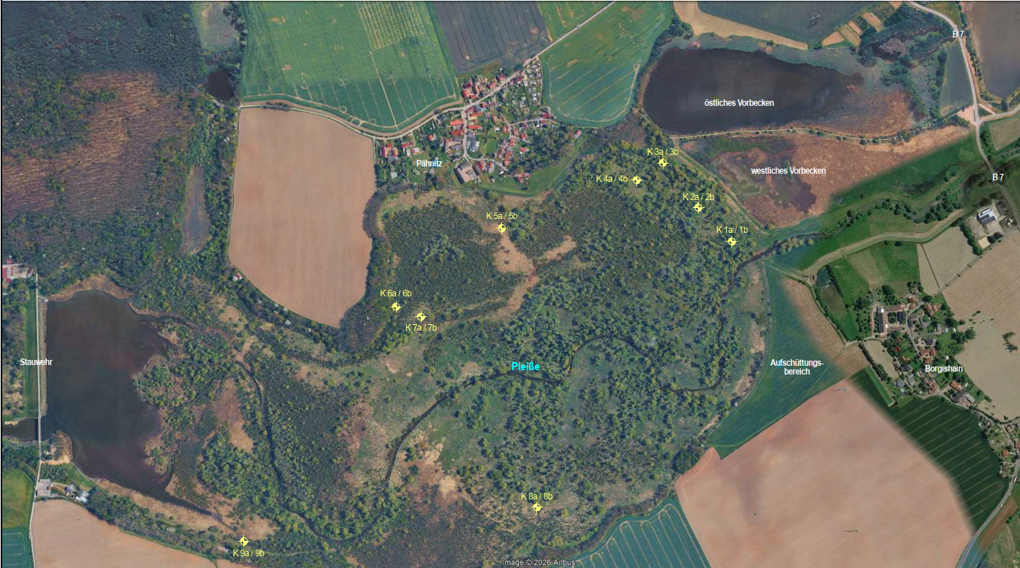
3 Unsere Vorgehensweise
Verlandungszonen

Slide 24
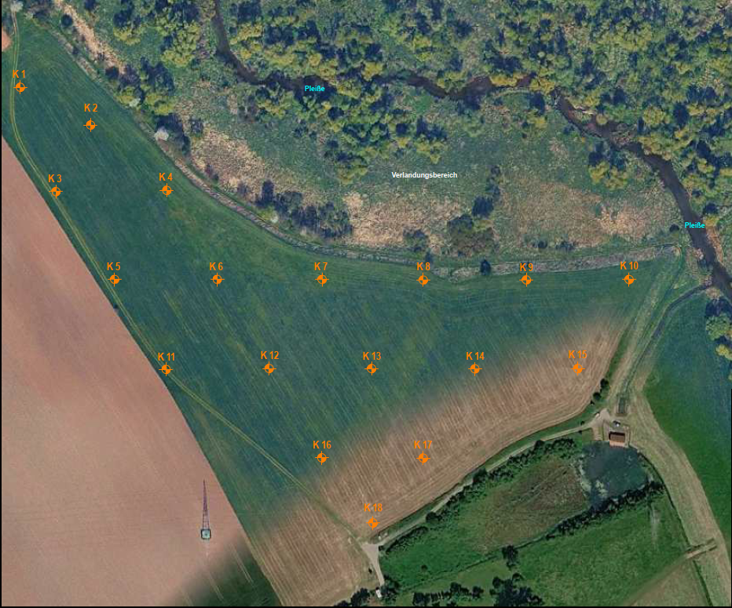
3 Unsere Vorgehensweise
Sedimentaufschüttungsfläche

Slide 25
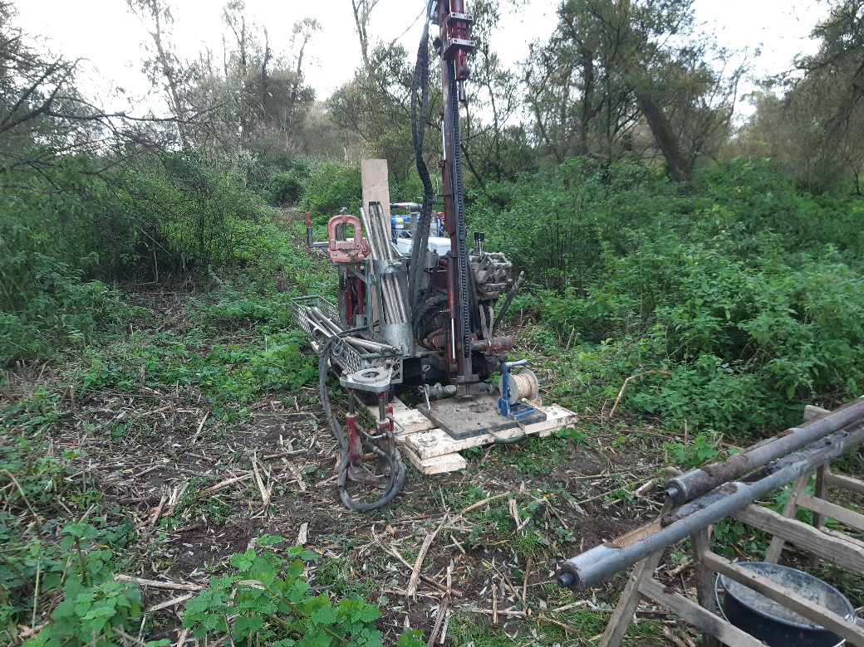
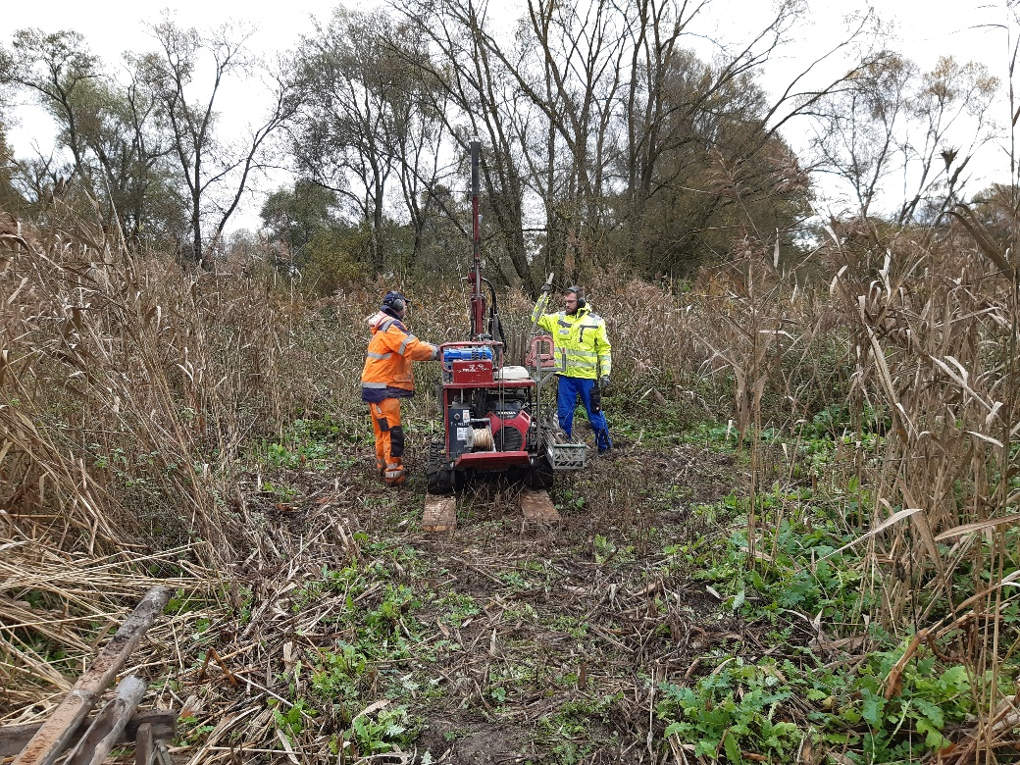
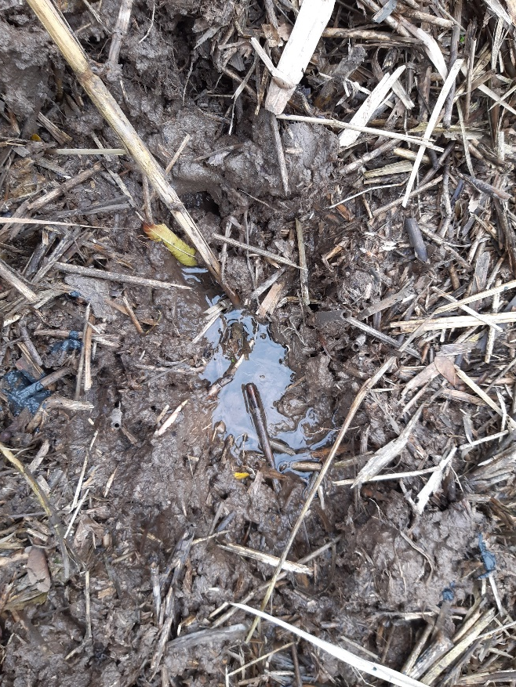
3 Unsere Vorgehensweise
Bohrgerät auf Fahrtrasse
Bohrgerät am Bohrplatz
Grundwasser dicht unter der Bodenoberfläche

Slide 26
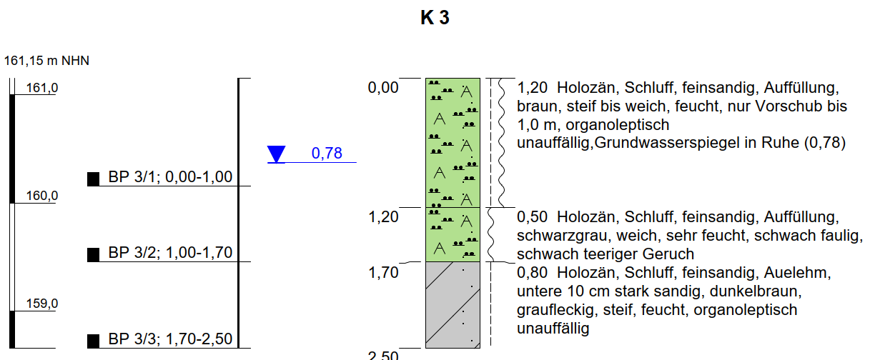
3 Unsere Vorgehensweise
Schichtenverzeichnis

Slide 27
3 Unsere Vorgehensweise
Schichtenaufbau
Verlandungszone
ca. 1,5 m Verlandungssediment über dem ursprünglichen Auelehm
Sedimentaufschüttung
ca. 2,1 m Aufschüttung über dem ursprünglichen Auelehm

Slide 28
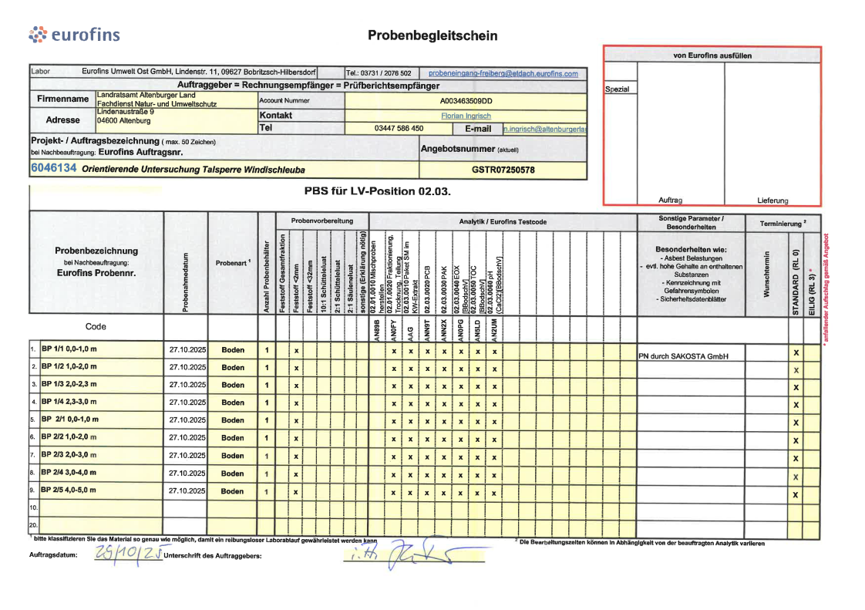
3 Unsere Vorgehensweise
Probenbegleitschein

Slide 29
Inhalt
Aufgabenstellung
Einige Begriffe aus dem Bodenschutz
Unsere Vorgehensweise
1
2
34
5
6
7
8
Ergebnisse – Schadstoffe im Verlandungsbereich
Ergebnisse – Schadstoffe im Aufschüttungsbereich
Ergebnisse – Radionuklide
Gefährdung von Schutzgütern
Maßnahmenempfehlungen

Slide 30
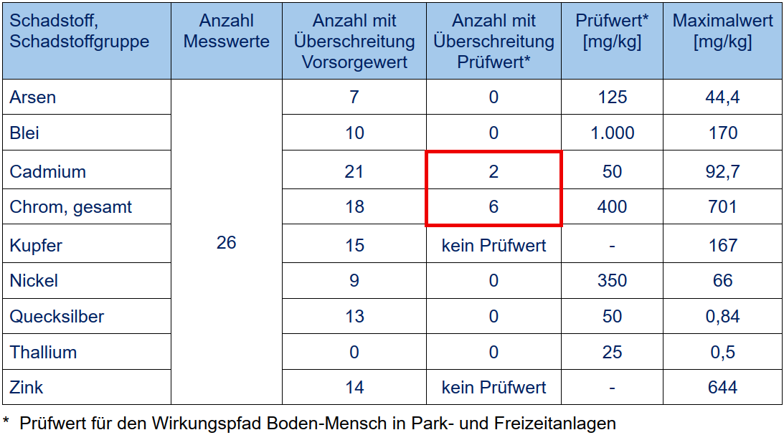
4 Ergebnisse – Schadstoffe im Verlandungsbereich
Metalle im Boden (Feststoff)

Slide 31
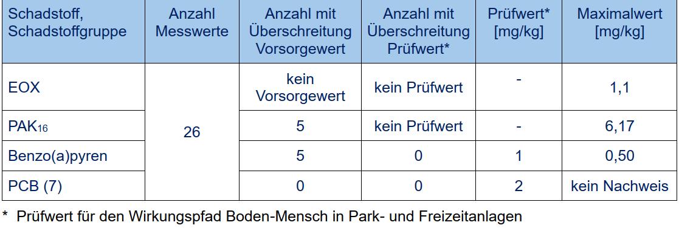
4 Ergebnisse – Schadstoffe im Verlandungsbereich
Organische Schadstoffe im Boden (Feststoff)

Slide 32
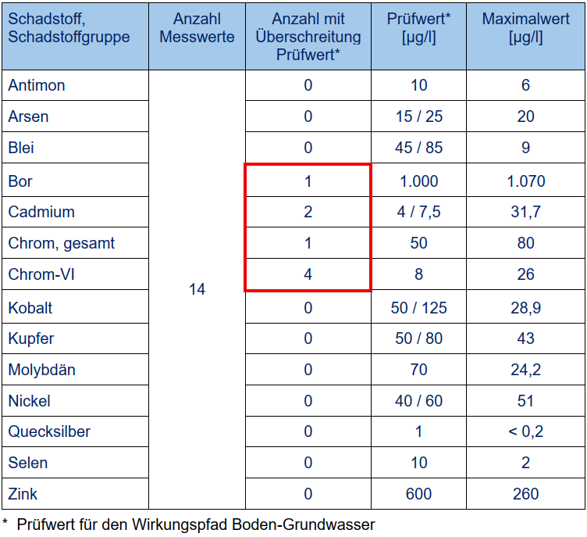
4 Ergebnisse – Schadstoffe im Verlandungsbereich
Metalle im Boden (2:1-Eluat)

Slide 33
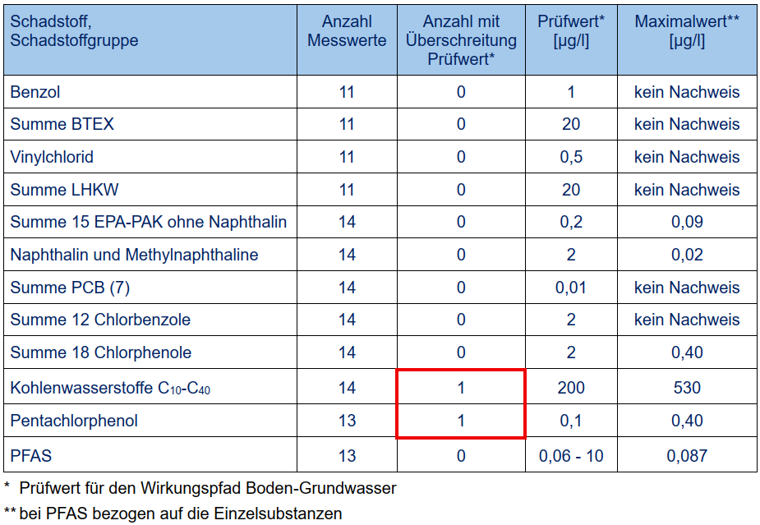
4 Ergebnisse – Schadstoffe im Verlandungsbereich
Organische Schadstoffe im Boden (2:1-Eluat)

Slide 34
Inhalt
Aufgabenstellung
Einige Begriffe aus dem Bodenschutz
Unsere Vorgehensweise
1
2
34
5
6
7
8
Ergebnisse – Schadstoffe im Verlandungsbereich
Ergebnisse – Schadstoffe im Aufschüttungsbereich
Ergebnisse – Radionuklide
Gefährdung von Schutzgütern
Maßnahmenempfehlungen

Slide 35
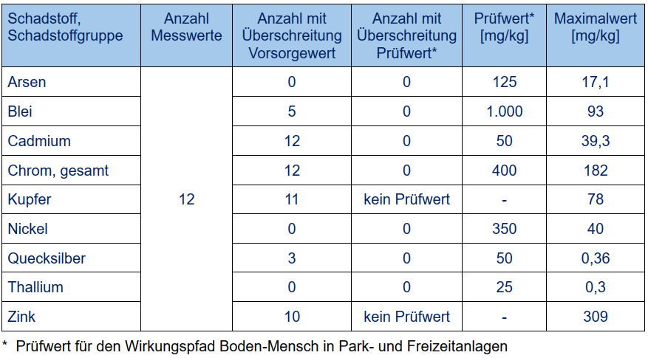
5 Ergebnisse – Schadstoffe im Aufschüttungsbereich
Metalle im Boden (Feststoff)

Slide 36
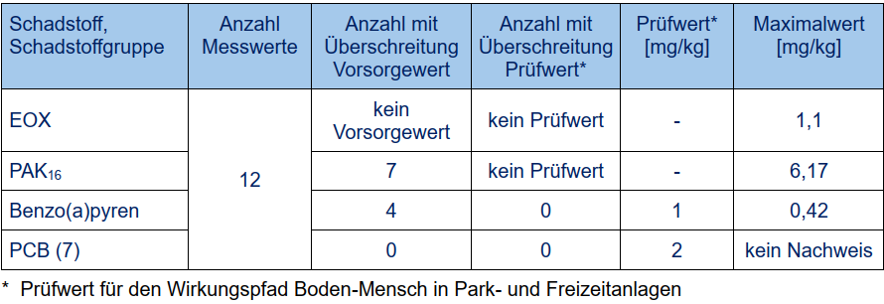
5 Ergebnisse – Schadstoffe im Aufschüttungsbereich
Organische Schadstoffe im Boden (Feststoff)

Slide 37
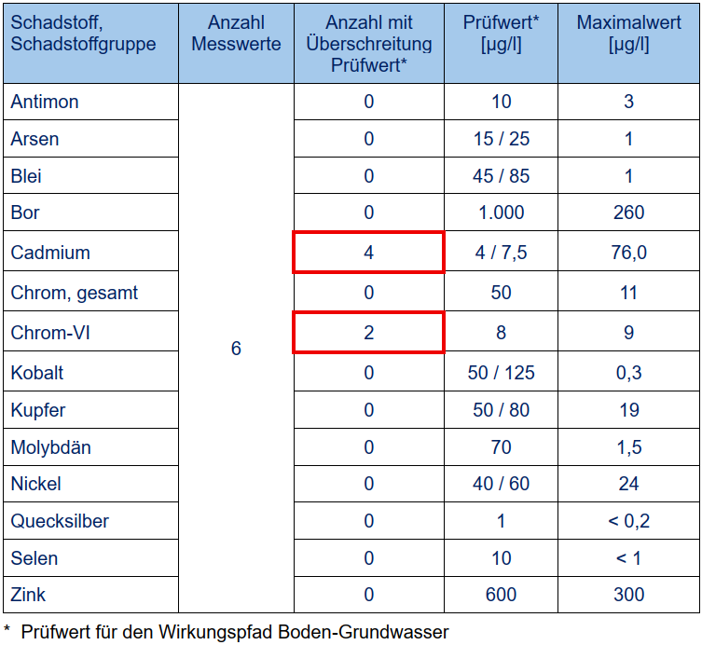
5 Ergebnisse – Schadstoffe im Aufschüttungsbereich
Metalle im Boden (2:1-Eluat)

Slide 38
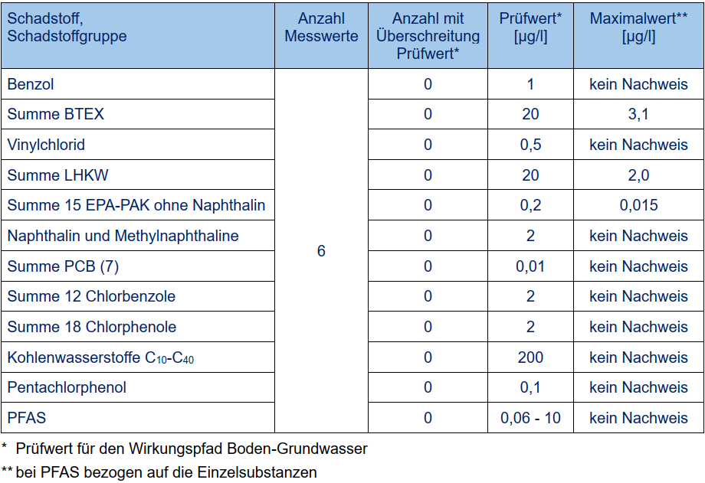
5 Ergebnisse – Schadstoffe im Aufschüttungsbereich
Organische Schadstoffe im Boden (2:1-Eluat)

Slide 39
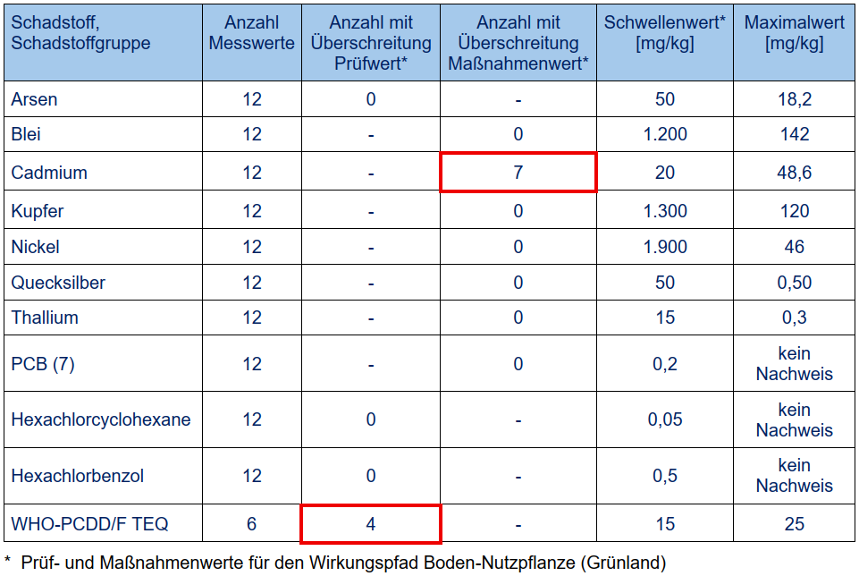
5 Ergebnisse – Schadstoffe im Aufschüttungsbereich
Schadstoffe in den Bodentiefen 0-10 cm und 10-30 cm (Feststoff)

Slide 40
Inhalt
Aufgabenstellung
Einige Begriffe aus dem Bodenschutz
Unsere Vorgehensweise
1
2
34
5
6
7
8
Ergebnisse – Schadstoffe im Verlandungsbereich
Ergebnisse – Schadstoffe im Aufschüttungsbereich
Ergebnisse – Radionuklide
Gefährdung von Schutzgütern
Maßnahmenempfehlungen

Slide 41
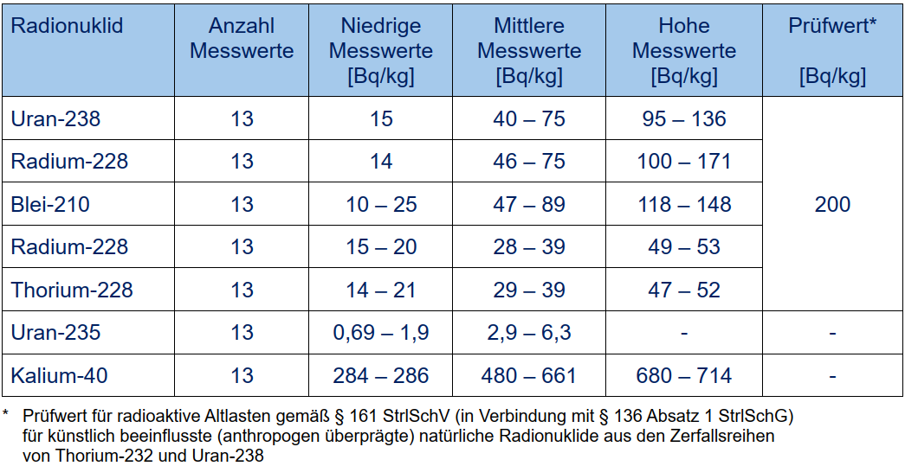
6 Ergebnisse - Radionuklide
Verlandungszone

Slide 42
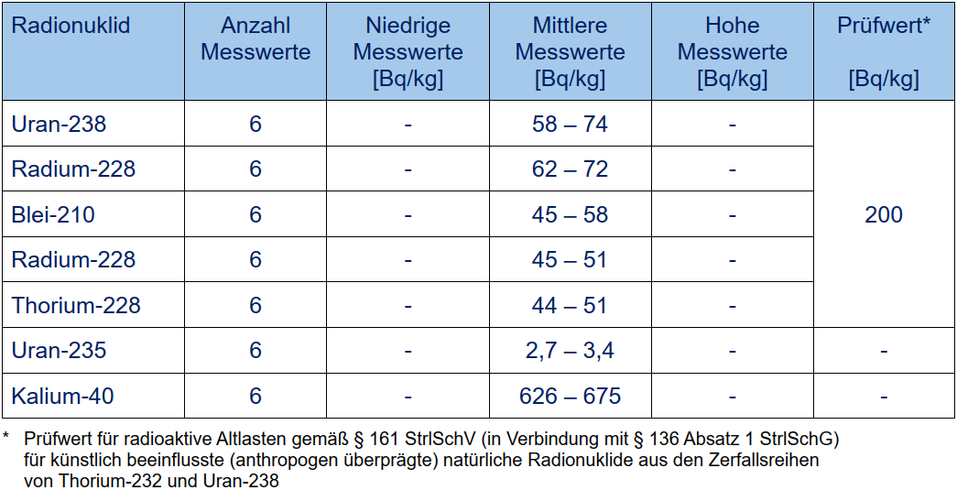
6 Ergebnisse - Radionuklide
Sedimentaufschüttung

Slide 43
Inhalt
Aufgabenstellung
Einige Begriffe aus dem Bodenschutz
Unsere Vorgehensweise
1
2
34
5
6
7
8
Ergebnisse – Schadstoffe im Verlandungsbereich
Ergebnisse – Schadstoffe im Aufschüttungsbereich
Ergebnisse - Radionuklide
Gefährdung von Schutzgütern
Maßnahmenempfehlungen

Slide 44
7 Gefährdung von Schutzgütern
Wann liegt eine schädliche Bodenveränderung vor?
Überschreitung eines Maßnahmenwerts oder
erhebliche Überschreitung eines Prüfwerts (Verdacht auf schädliche Bodenveränderung) und
gefahrenrelevante Schadstoffexposition des Schutzguts

Slide 45
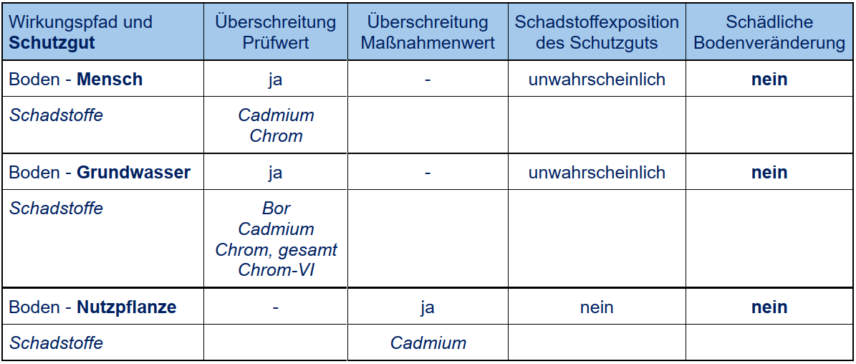
7 Gefährdung von Schutzgütern
Verlandungszone

Slide 46
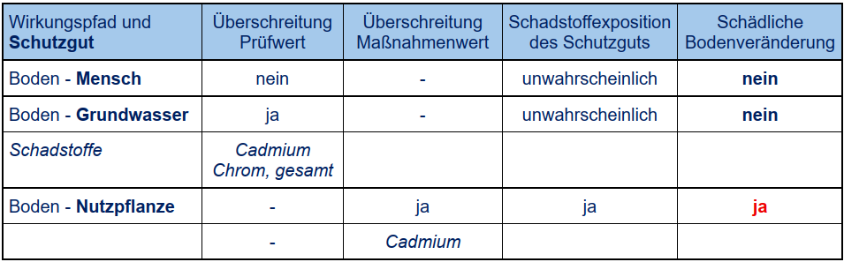
7 Gefährdung von Schutzgütern
Sedimentaufschüttung

Slide 47
7 Gefährdung von Schutzgütern
Radionuklide
Bewertung durch das Thüringer Landesamt für Umwelt, Bergbau und Naturschutz (TLUBN) vom 25.03.2026:
Aus Sicht der oberen Strahlenschutzbehörde geht von diesen Schlämmen hinsichtlich der enthaltenen Radionuklide keine Gefahr aus und es besteht kein Regelungsbedarf im Sinne des StrlSchG und der StrlschV.

Slide 48
Inhalt
Aufgabenstellung
Einige Begriffe aus dem Bodenschutz
Unsere Vorgehensweise
1
2
34
5
6
7
8
Ergebnisse – Schadstoffe im Verlandungsbereich
Ergebnisse – Schadstoffe im Aufschüttungsbereich
Ergebnisse - Radionuklide
Gefährdung von Schutzgütern
Maßnahmenempfehlungen

Slide 49
8 Maßnahmenempfehlungen
Verlandungszone
Absicherung der Bewertung hinsichtlich des Wirkungspfades Boden-Grundwasser-Oberflächenwasser durch regelmäßige Überwachung von Grund- und Oberflächenwasser
Vermeidung einer Nutzung zur Beweidung oder als Viehfutter

Slide 50
8 Maßnahmenempfehlungen
Sedimentaufschüttung
Untersagung einer Nutzung zur Beweidung oder als Viehfutter als Beschränkungsmaßnahme

Slide 51
8 Maßnahmenempfehlungen
Radionuklide
kein Handlungsbedarf

Slide 52
Danke für Ihr Interesse

